Slide 1
Sistemul de numerație binar și hexazecimal.

Slide 2
Sistemul binar

Slide 3
În sistemul (de numerație) binar există doar două cifre posibile, 0 și 1.
Sistemul binar este în același timp și cel mai natural mod de stocare a informației în domeniul calculatoarelor, deoarece acolo 1 bit (celula de memorie cu capacitate minimă) găzduiește unitatea elementară de informație: valoarea bitului poate fi ori un 0, ori un 1.
Datorită ușurinței implementării sistemului binar în circuitele electronice, el se folosește practic la toate calculatoarele moderne.

Slide 4
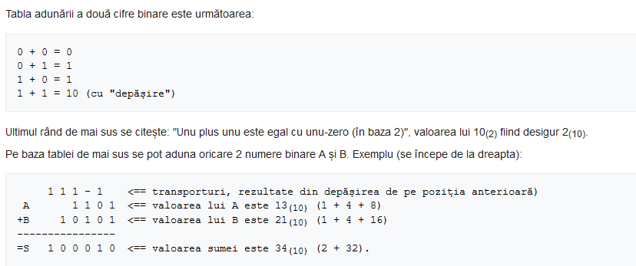
Adunarea în binar

Slide 5
Scăderea în binar

Slide 6
Înmulțirea în binar

Slide 7
Împărțirea în binar

Slide 8
Transfomarea din sistemul binar in sistemul zecimal

Slide 9
Transfomarea din sistemul zecimal in sistemul binar

Slide 10
Sistemul Hexazecimal

Slide 11
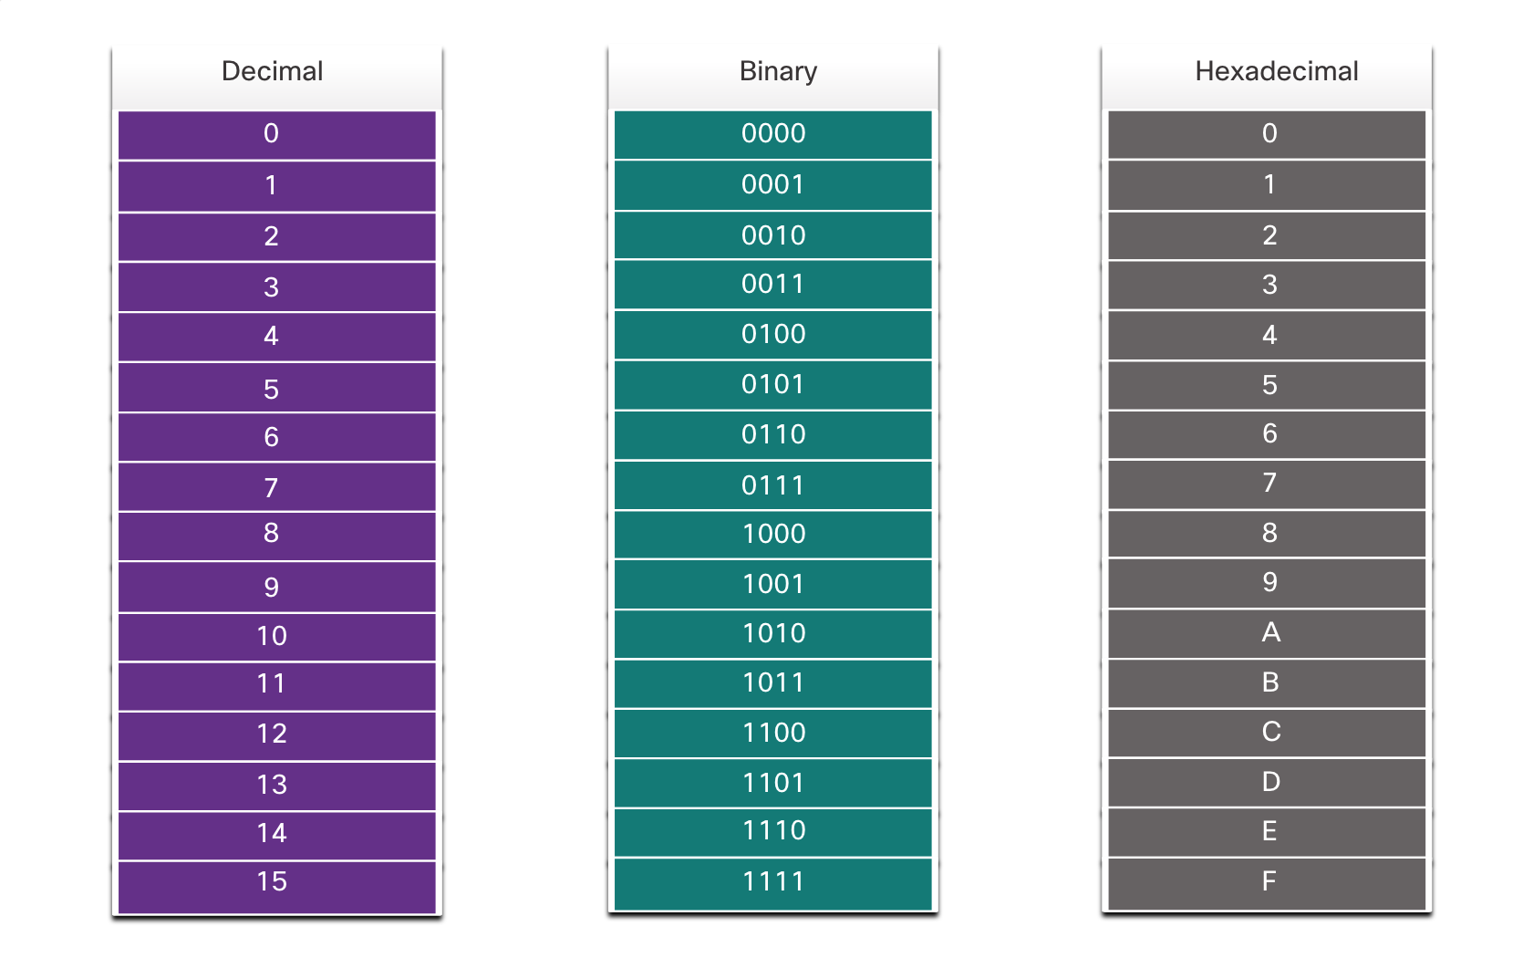
Sistemul hexazecimal (numit și sistemul hexadecimal) este sistemul de numerație în baza 16, scris de obicei cu ajutorul simbolurilor (cifrelor hexazecimale) 0-9 și A-F. Sistemul este întâlnit mai ales în domeniul informatic, unde este folosit intens deoarece un octet cuprinde exact două cifre hexazecimale.

Slide 12
Sistemul de numerotare hexazecimală este utilizat în rețea pentru a reprezenta adresele IPv6 și adresele MAC Ethernet.
Adresele IPv6 au o lungime de 128 de biți și fiecare 4 biți este reprezentată de o singură cifră hexazecimală; pentru un total de 32 de valori hexazecimale. Adresele IPv6 nu sunt sensibile la majuscule și minuscule și pot fi scrise fie cu litere mici, fie cu litere mari.

Slide 13
Conversia numerelor zecimale în valori hexazecimale se face prin intermediul sistemului binar. Pentru a transforma un număr zecimal in hexazecimal urmați următorii pași:
Convertiți numărul zecimal în șiruri binare de 8 biți.
Împărțiți șirurile binare în grupuri de patru începând din poziția din dreapta.
Convertiți fiecare patru numere binare în cifra lor hexazecimală echivalentă.

Slide 14
De exemplu, 224 s-a transformat în hexazecimal folosind procesul în trei pași.
224 în binar este 11100000.
11100000 în două grupuri de patru cifre binare este 1110 și 0000.
1110 este hex E și 0000 este hex 0.
Răspuns: 224 este E0 în hexazecimal.

Slide 15
Alt exemplu, 69:
69 în binar este 01000101.
01000101 în două grupuri de patru cifre binare este 0100 și 0101.
0100 este hex 4 și 0101 este hex 5.
Răspuns: 69 este 45 în hexazecimal.

Slide 16
Pentru a transforma un număr hexazecimal în binar, pașii se inversează
Exempu, FF in hexazecimal:
hex FF in binar este 1111 și 1111
1111 și 1111 formează 11111111
11111111 din binar in zecimal este 255
Răspuns: FF în hexazecimal este 255 în zecimal.

